Slide 1
TRABAJO INFORMAL EN PANAMÁ

Slide 2
POBLACIÓN TOTAL DE INFORMALES
De acuerdo a la Encuesta de Mercado Laboral realizada en agosto de 2019, existe un total de 716,113 personas informales en Panamá representando un 45% de la población total ocupada.
Fuente: Encuesta de Mercado Laboral realizada en agosto de 2019, Instituto Nacional de Estadística y Censo

Slide 3
LA INFORMALIDAD SEGÚN CATEGORÍAS
Empleados de empresa privada: sin acceso a seguridad social, sin contrato.
Cuenta propia: Personas sin acceso a la seguridad social
Patronos: Cuyas empresas son de menos de 5 personas
Servicio doméstico: Personas sin acceso a la seguridad social
Trabajador familiar

Slide 4
RAZONES POR LAS QUE SE DA LA INFORMALIDAD
Desconocimiento de los requisitos
Dificultad para hacer trámites
Alcance de oportunidades
Motivación
Educación y capacitación
Costos Vs beneficios
Fuente: Centro Nacional de Competitividad. Estudio: ¿Cómo afecta la
informalidad a la economía de Panamá? 2019.

Slide 5
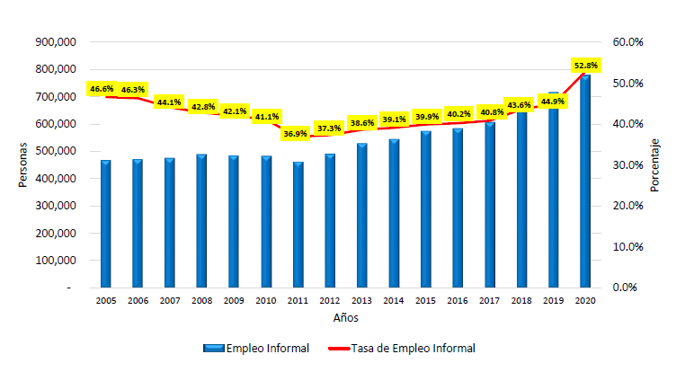
EVOLUCIÓN DE LA INFORMALIDAD 2005 - 2020
Para el periodo 2011-2019, la tendencia cambió, yendo en aumento el empleo informal, hecho que se repitió por 8 años consecutivos, lo que representa un aumento en el empleo informal de 8.0 puntos porcentuales. Para el 2020 aumentó 7.9 puntos porcentuales. Lo anterior implica que, porcentualmente, la informalidad creció en el último año lo mismo que había crecido en los 8 años precedentes.
Fuente: Encuesta de Mercado Laboral Telefónica septiembre de 2020, Instituto Nacional de Estadística y Censo

Slide 6
DISTRIBUCIÓN DE POBLACIÓN INFORMAL POR SEXO
Al comparar esta información con la resultante en el 2018, se observó un aumento en el empleo informal, el cual fue de 5.4%, casi el doble si se compara con el aumento del 2017 contra el 2018 (2.8%). Por sexo, se registró un mayor porcentaje de mujeres ocupadas con empleo informal, que de hombres (45.4 y 44.5, respectivamente).
Fuente: Encuesta de Mercado Laboral realizada en agosto de 2019, Instituto Nacional de Estadística y Censo

Slide 7
POBLACIÓN INFORMAL POR SECTOR EN EL EMPLEO
Fuente: Encuesta de Mercado Laboral realizada en agosto de 2019, Instituto Nacional de Estadística y Censo

Slide 8
TASA DE INFORMALIDAD POR NIVEL EDUCATIVO. AÑO 2018
La tasa de informalidad por nivel educativo alcanzado en el año 2018, se puede observar cómo al no contar con ningún grado de educación se acentúa la informalidad mostrando el nivel más alto de informalidad con el 84%, seguido de los que cuentan con primaria con el 68%, los que tienen secundaria el 48.2% y los universitarios con el 20.4%. Mostrando que a mayor nivel educativo se reduce la informalidad.
Fuente: Centro Nacional de Competitividad. Estudio: ¿Cómo afecta la
informalidad a la economía de Panamá? 2019.

Slide 9
PRINCIPALES 3 PROVINCIAS CON MAYOR CONCENTRACIÓN DE INFORMALES
Destacaron con un porcentaje promedio de empleo informal superior al 85.0%, las comarcas indígenas, mientras que las provincias de Darién (66.1%), Los Santos (55.7%), Bocas del Toro (55.2%), Coclé (54.5%) y Chiriquí (51.2%)
Fuente: Encuesta de Mercado Laboral realizada en agosto de 2019, Instituto Nacional de Estadística y Censo

Slide 10
POR CATEGORÍA EN LA OCUPACIÓN, EN EL TIPO DE EMPLEO GENERADO: AGOSTO DE 2019
Del total de personas con empleo informal, el 59.4% trabajó por cuenta propia, el 23.8% tuvo un empleo como asalariado, el 9.6% fue empleado de servicio doméstico; el 4.0% trabajador familiar, y el 3.2%, patrono.
Fuente: Encuesta de Mercado Laboral realizada en agosto de 2019, Instituto Nacional de Estadística y Censo

Slide 11
EMPLEO INFORMAL, POR UNIDAD DE PRODUCCIÓN: AGOSTO DE 2018-19
En lo relativo a la distribución del empleo informal por sectores o unidad de producción, se observó la siguiente composición: 93,221(13.0%) fueron ocupados informales del sector formal, 554,261(77.4%) ocupados informales del sector informal y 68,631(9.6%) ocupados informales en los hogares.
Fuente: Encuesta de Mercado Laboral realizada en agosto de 2019, Instituto Nacional de Estadística y Censo

Slide 12
INFORMALIDAD SEGÚN SECTOR DE LA CATEGORÍA ECONÓMICA
Es importante destacar que para 2019, la mayoría de los empleados informales se encontraron en el sector terciario (servicios) con 73.4% y el 26.6% en el sector secundario (industrial)
Fuente: Encuesta de Mercado Laboral realizada en agosto de 2019, Instituto Nacional de Estadística y Censo

Slide 13
EMPLEO INFORMAL EN LA REPÚBLICA, SEGÚN OCUPACIÓN
Las ocupaciones que resaltaron para 2019 dentro del empleo informal fueron los Artesanos y trabajadores de la minería, la construcción (con 31.4%), las de los Trabajadores de los servicios y vendedores de comercio y mercados (31.1%); y los Trabajadores no calificados de los servicios la minería, la construcción, industria manufacturera y transporte (con 19.3%).
Fuente: Encuesta de Mercado Laboral realizada en agosto de 2019, Instituto Nacional de Estadística y Censo

Slide 14
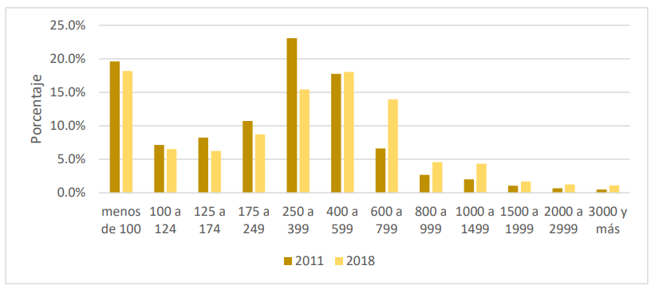
DISTRIBUCIÓN DEL EMPLEO INFORMAL POR RANGO DE INGRESOS. AÑOS 2011 Y 2018
En el año 2011 los informales se ubicaban en los rangos de menores ingresos con el 68.7% de ellos con ingresos menores de B/. 399.00. Esta distribución ha ido evolucionando a través de los años, trasladándose a rangos de ingresos más altos. Para el año 2018 el 55.1% de los informales contaban con ingresos menores de B/. 399.00; resaltando que un 13.7% se movilizaron y se distribuyeron en los rangos superiores de B/. 400.00.
Fuente: Centro Nacional de Competitividad. Estudio: ¿Cómo afecta la
informalidad a la economía de Panamá? 2019.

Slide 15
PORCENTAJE DE LA POBLACIÓN OCUPADA QUE COTIZA EN LA CSS. AÑOS 2013-2017
Otro elemento que nos confirma el efecto de la informalidad es la cantidad de cotizantes activos en la Caja de Seguro Social (CSS), que, al relacionarlo con los ocupados en el país, aunque refleja escasos incrementos, más del 30% de los ocupados no cotizan en esta institución.
Fuente: Centro Nacional de Competitividad. Estudio: ¿Cómo afecta la
informalidad a la economía de Panamá? 2019.

Slide 16
ASEGURADOS VOLUNTARIOS EN LA CAJA ACTIVOS DE ACUERDO A LAS FACTURACIONES MENSUALES
Nota: La pandemia ha generado que una gran cantidad de asegurados voluntarios no cumplan con su pago mensual. El sistema tiene la opción de desvincular automáticamente del sistema después de 3 meses morosos
Fuente: Dirección Nacional de Ingresos CSS

Slide 17
SOLICITUDES APROBADAS Y NEGADAS POR LA COMISIÓN DE SEGURO VOLUNTARIO
Fuente: Dirección Nacional de Ingresos CSS

Slide 18
Documentación aportada al repositorio
No. | Tipo de Documento | Título/Descripción
1 | ESTADÍSTICAS | Encuesta de Mercado Laboral Telefónica, Septiembre 2020 El Instituto Nacional de Estadística y Censo (INEC) realizó en septiembre del 2020, la Encuesta de Mercado Laboral Telefónica (EMLT), en medio de la crisis sanitaria que vive el mundo entero, y Panamá no escapa de ella. Por las restricciones y normas de bioseguridad impuestas por las autoridades de salud, este año, la recolección de los datos se realizó, a través de llamadas telefónicas a los informantes. La elaboración de la muestra y las estimaciones de población definitivas, están basadas en los Censos de Población y Vivienda de 2010.
2 | ESTADÍSTICAS | Encuesta de Mercado Laboral, agosto 2019 El Instituto Nacional de Estadística y Censo (INEC), realizó en agosto del 2019, la Encuesta de Mercado Laboral, siendo uno de sus objetivos, la medición del mercado laboral. En este boletín, se presenta información revisada de ese tema. La elaboración de la muestra y las estimaciones de población definitivas, están basadas en los Censos de Población y Vivienda de 2010.
3 | ESTADÍSTICAS | ENCUESTA SITUACIÓN DE LA POBLACIÓN OCUPADA 2019 El Instituto Nacional de Estadística y Censo (INEC) realiza desde 1963, en forma ininterrumpida, las Encuestas de Hogares. En esta ocasión, se presenta información procedente de las encuestas del 2018 y 2019, donde se introducen cambios conceptuales, de acuerdo a recomendaciones surgidas en las Conferencias Internacionales de Estadígrafos del Trabajo realizadas por la Organización Internacional de Trabajo (OIT).
4 | ESTADÍSTICAS | Infografía No.043 Mercado Laboral 2019 Mercado Laboral Agosto 2018-2019
5 | ESTUDIOS | Análisis de las Fuentes de Crecimiento de Panamá La economía panameña se encuentra en una encrucijada al requerir decisiones urgentes en el área de políticas públicas. Por un lado, se ha registrado una continua expansión económica a partir de 1989, la cual permitió alcanzar tasas de crecimiento de largo plazo poco igualadas globalmente a la vez de reducir el desempleo a niveles equivalentes de pleno empleo. El rápido crecimiento del Producto Interno Bruto (PIB) provino de la expansión de las fuentes de crecimiento económico, o sea, de aumentos en los insumos capital físico y trabajo y en su productividad total.
6 | ESTUDIOS | Cómo Afecta la Informalidad a la Economía de Panamá La economía informal es definida por la Organización Internacional del Trabajo (OIT) como aquella donde todas las actividades económicas son realizadas ya sea por trabajadores y por unidades económicas que no están total o parcialmente cubiertas por acuerdos formales. Esta informalidad los lleva a dejar de cumplir con todas o algunas normas legales y a operar al margen de la ley, incumplir con algunos costos por considerarlos excesivos, pero sin poder ser productivos ni competitivos.
7 | ESTUDIOS | El Salario Mínimo y su impacto en la Economía Existen factores que influyen en el mercado laboral, como el Producto Interno Bruto (PIB), el Índice de Precios al Consumidor (IPC), el crecimiento de la población, la productividad, acuerdos sindicales y los salarios mínimos. Este documento analiza el impacto del salario mínimo en la economía nacional.

Slide 19
Documentación aportada al repositorio p.2
No. | Tipo de Documento | Título/Descripción
8 | ESTUDIOS | La Informalidad en Panamá Resultados del primer mapeo de la informalidad en el país
9 | OTROS | Aspectos relevantes del Mercado Laboral La desaceleración económica que se ha presentado en los últimos años muestra sus efectos en el crecimiento de la tasa de desempleo. Existe una condición crítica en el grupo etario de 20-24 años, particularmente entre las mujeres. A marzo de 2019, se registra el impacto en pérdida de empleos por la caída en actividades económicas (primer trimestre 2019) de sectores como la pesca, otras actividades comunitarias, sociales y personales, educación y salud privada, e industria manufacturera. Aunque no se trata de una recesión, se puede observar una pérdida de competitividad de la economía panameña.
10 | OTROS | CAD No. 368 - Comportamiento de la Informalidad en los periodos 2004-2011 y 2011-2018 La informalidad es un problema que se está agudizando cada vez más, 4 de cada 10 ocupados se encuentran en un trabajo informal (sin seguridad social ni contrato de trabajo) convirtiéndose en potenciales problemas o cargas para el Estado sino se toman acciones al respecto. Además, las nuevas tendencias del futuro del trabajo, como es la 4ta revolución industrial, están creado nuevas formas de trabajo, que pueden llevar a crear nuevas formas de informalidad.
11 | OTROS | CAD No. 383 - La informalidad en detalle En los últimos años la informalidad ha ido en aumento, es un fenómeno que dificulta el crecimiento y aumenta las disparidades salariales y,siendo un problema que afecta a la economía, el CNC realizó el estudio “¿Cómo afecta la informalidad a la economía de Panamá?” que analiza sus razones y efectos. El documento a continuación recoge algunos aspectos relevantes del estudio.
12 | OTROS | Competitividad al Día No.410 Situación del mercado laboral -septiembre 2020 La economía y el mercado laboral panameño han sido afectados enormemente a causa de la pandemia del Coronavirus (COVID-19). Esto se ve evidenciado al momento de realizar la Encuesta de Mercado Laboral Telefónica, donde muestra a los 7 meses de haber comenzado la pandemia donde se ha visto impactado en mayor proporción la fuerza laboral. Esto da luces para poder tomar acciones o medidas que ayuden a mitigar dichos impactos.
13 | OTROS | Infografía No.009 Informalidad Informalidad en Panamá
14 | OTROS | Situación del Mercado Laboral Agosto 2019 La desaceleración económica que se ha presentado en los años recientes se está reflejando en un crecimiento en la tasa de desempleo y en el empleo informal. El Mercado Laboral juega un papel fundamental en la distribución de los ingresos y la situación de la mayoría de los hogares que derivan su sustento de él. La meta es un crecimiento sostenible en el tiempo, con inflación, informalidad y desempleo bajos. Es necesario fortalecer el capital humano que se traduce a mayor productividad y competitividad.
15 | OTROS | PROCEDIMIENTO PARA EL TRÁMITE DE SOLICITUD DE AFILIACIÓN AL REGIMEN DE SEGURO VOLUNTARIO No. 98-94 Con la aprobación de la Ley No. 51 de 27 de diciembre de 2005, se reglamenta lo referente a la afiliación al Régimen de seguro voluntario, el cuál incorpora otros grupos para que puedan ingresar a este sistema. En este sentido la Junta Directiva de la Caja de Seguro Social aprueba el Reglamento General de Afiliación e Inscripción mediante Resolución No. 39,489-2007-J. D. de 23 de Marzo de 2007, publicado en Gaceta Oficial No. 25,783 de 3 de mayo de 2007. Libro II de la Afiliación Regular Título III Afiliación Voluntaria, Capítulos I, II, III, IV y V. La aprobación del Reglamento de Seguro Voluntario, conlleva de inmediato a la actualización del Procedimiento para el Trámite de Afiliación al Régimen de Seguro Voluntario, con la finalidad de adaptarlo a la situación actual; modificaciones éstas incluidas en este documento.

Slide 20
INFOGRAFÍAS
Encuesta de Mercado Laboral - Agosto 2019. Instituto Nacional de Estadísitica y Censo
https://www.inec.gob.pa/publicaciones/Default3.aspx?ID_PUBLICACION=971&ID_CATEGORIA=5&ID_SUBCATEGORIA=38
Encuesta de Mercado Laboral Telefónica - Septiembre 2020. Instituto Nacional de Estadísitica y Censo
https://www.inec.gob.pa/publicaciones/Default3.aspx?ID_PUBLICACION=1037&ID_CATEGORIA=5&ID_SUBCATEGORIA=38
COMO AFECTA LA INFORMALIDAD A LA ECONOMIA DE PANAMA – 2019. Centro Nacional de Competitividad
http://cncpanama.net/handle/123456789/467

